Slide 1


برنامه سازي پيشرفته
فصل اول
مفاهيم مقدماتي
وحید حقیقت دوست
haghighatdoost@shahed.ac.ir
http://ref.shahed.ac.ir/haghighatdoost
دانشکده فنی و مهندسی

Slide 2
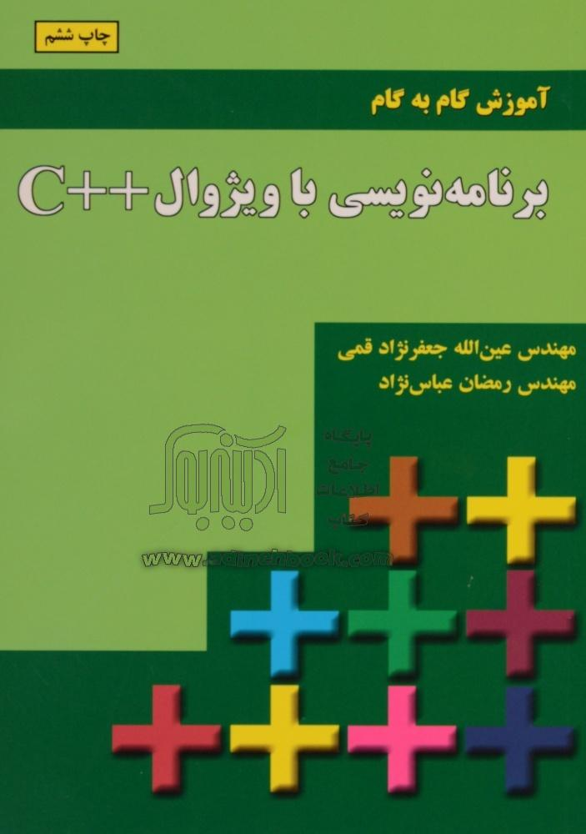

مراجع برنامه نویسی C++
برنامه نويسي با ویژوال C++
مهندس عین الله جعفر نژاد قمی
مهندس رمضان عباس نژاد
برنامه نويسي شئ‌گرا با C++
Robert W.Lafore
مهندس حسين ابراهيم‌زاده قلزم

Slide 3
مراجع برنامه نویسی C#
https://www.w3schools.com/cs/index.php
https://www.tutorialsteacher.com/csharp
https://www.programiz.com/csharp-programming

Slide 4
بارم بندی
میان ترم: 4 نمره
پایان ترم: 7 نمره
تمرینات: 4 نمره
کوئیز: 2 نمره
پروژه: 3 نمره

Slide 5
اهداف درس
آشنایی با تحلیل شی گرا
آشنایی با برنامه نویسی و زبان های برنامه نویسی شی گرا
تسلط به زبان برنامه نویسی شی گرا
برنامه نویسی با Visual Studio C#
نسخه 2012 یا 2015
انجام پروژه

Slide 6
زبان‌هاي رويه‌اي

Slide 7
معرفي
پاسكال،‌ فورترن، C ، جزء زبان‌هاي رويه‌اي هستند.
در زبان های رویه ای، هر برنامه شامل دو بخش است. بخش داده ها و بخش روالها.
تمامی روالها، به داده ها دسترسی دارند.
اگرچه سازوکار برنامه نویسی رویه ای، قدیمی به نظر میرسد ولی این ساختار برای حل بسیاری از مسائل مفید میباشد. هم اکنون اغلب زبانهای برنامه نویسی مربوط به میکروکنترلر ها از نوع رویه ای هستند. لذا نباید از کنار آنها به سادگی گذشت.

Slide 8

تقسيم يك برنامه به چند تابع
هنگامي كه برنامه بزرگ شود، ليست دستورات هم بزرگ و غيرقابل كنترل ميشود.
براي درك برنامه‌ها توسط برنامه‌نويس، دستورات به واحد‌هاي كوچكتري به نام قطعه برنامه و يا تابع تقسيم ‌مي‌شوند.
تقسيم برنامه به چند تابع و قطعه برنامه يكي از اصول اساسي برنامه‌نويسي ساخت يافته است.

Slide 9
مشكلات برنامه‌نويسي ساخت يافته
دلايل عدم موفقيت زبان‌هاي رويه‌اي:
توابع بدون هيچ قيد و شرطي به داده‌هاي سراسري دسترسي دارند.
توابع و داده‌ها – كه پايه و اساس شيوه‌ي رويه‌اي هستند- مدل ضعيفي از جهان عيني را به نمايش مي‌گذارند.

Slide 10
دسترسي بدون قيد و شرط
در يك برنامه رويه‌اي مثل C دو نوع داده وجود دارد:
محلي سراسري
داده‌هاي محلي :
اين داده‌ها در داخل يك تابع پنهان هستند.
انحصاراً توسط همان تابع مورد استفاده قرار مي‌گيرند و از تغيير توسط توابع ديگر در امان هستند.

Slide 11
داده‌هاي سراسري:
ممكن است لازم باشد كه دو يا چند تابع به يك داده دسترسي داشته باشند، اين نوع داده‌ها بايد سراسري باشند.
هريك از توابع داخل برنامه مي‌توانند به داده‌هاي سراسري دسترسي داشته باشند.
معمولاً در يك برنامه بزرگ چند تابع و چند داده‌ي سراسري وجود دارد.

Slide 12

رابطه‌ي بين متغيرها در برنامه‌ي رويه‌اي
شكل 1:
داده‌ي سراسري
دسترسي توسط هر دو تابع
دسترسي فقط توسط تابع ‌A
دسترسي فقط توسط تابع B
داده‌ي محلي
داده‌ي محلي
تابع A
تابع B

Slide 13
شكل 2 : شيوه‌ي رويه‌اي
داده سراسري 1
داده سراسري 2
داده سراسري 3
تابع A
تابع B
تابع C

Slide 14
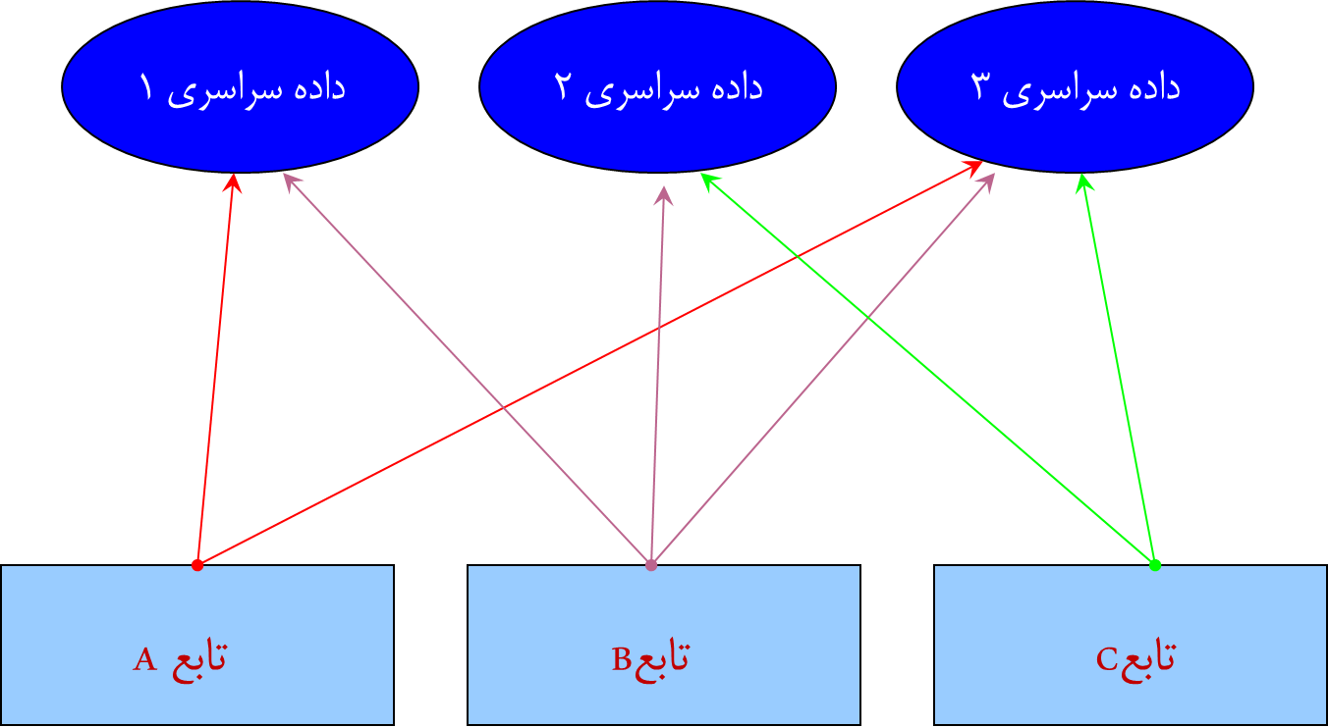
مشكل شيوه‌ي رويه‌اي آن است كه مانند شكل2 بين توابع و داد‌ها ارتباط مختلف و متعدد وجود دارد.
اين ارتباط‌ها باعث ايجاد دو مشكل مي‌شود:
خواندن و درك برنامه‌ها مشكل مي‌شود.
توسعه و نگهداري اين‌گونه برنامه‌ها دشوار است.
براي تغيير يك عنصر سراسري گاهي لازم است در تمام توابع تغييراتي ايجاد كنيم.
مثال: اگر نوع داده‌اي را از int به float تبديل كنيم، بايد براي جلوگيري از بروز خطا در كليه توابع نوع‌ آن داده را به ‌float تبديل كنيم.

Slide 15
انواع داده‌اي جديد
در زبان‌هاي برنامه نويسي، چند نوع داده‌ي كتابخانه موجود است. مانند: int يا .float
گاهي لازم است داده‌ي مورد نياز خود را تعريف كنيم. مانند زماني كه مي‌خواهيم با كميتي مانند عدد مختلط كار كنيم، نوع داده‌هاي كتابخانه‌اي مؤثر نخواهند بود.
به توانايي ايجاد نوع داده‌هاي مورد نظر برنامه نويس قابليت توسعه نوع مي‌گويند. زيرا با ايجاد اين داده‌ها قابليت‌هاي زبان برنامه نويسي توسعه مي‌يابد.
مثال : براي كار با نقاط، دو متغير x و y را در متغيري به نام point ذخيره كرده و سپس آن‌ها را با هم جمع يا از هم تفريق كنيم.

Slide 16
روش شئ گرا

Slide 17
معرفي شئ
ايده اصلي نهفته در زبان‌هاي شئ‌گرا تركيب داده‌ها و توابع در يك موجوديت واحد است.
در آن موجوديت، توابع عمليات مورد نظر را روي داده‌ها انجام مي‌دهند. اين موجوديت واحد شئ (Object) نام دارد.
مثال: موجوديت انساني : كارگر، كارمند، مشتري، فروشنده
داده‌ها و توابع در موجوديت واحد قرار دارند.
بسته بندي داده‌ها و پنهان سازي آن دو مفهوم كليدي زبان شئ‌گرا هستند.

Slide 18
معرفي توابع عضو
در C++ و C# توابع شئ توابع عضو ناميده مي‌شود.
تنها راه دسترسي به داده‌های هر شی در برنامه توابع عضو آن شی هستند.
برنامه نويس مستقيماً نمي‌تواند به اين داده‌ها دسترسي پيدا كند.
به دليل آنكه داده‌ها پنهان هستند، در مقابل تغييرات احتمالي در امانند.

Slide 19
بجز توابع عضو، هيچ تابع ديگري نمي‌تواند به داده‌های محرمانه شی دسترسي پيدا كند. اشكال زدايي و نگهداري برنامه‌ها آسان مي‌شود.
احضار تابع عضو يك شئ فرستادن پيغام به آن شئ نام دارد.
هر برنامه از چند شئ تشكيل مي‌شود، اشياء با احضار توابع عضو با يكديگر در ارتباطند.

Slide 20
كلاس‌ها
از يك كلاس مي‌توان اشياء مختلفي تعريف كرد.
از كلاس به عنوان نقشه يا الگو استفاده مي‌شود. مشخص مي‌شود كه چه داده‌ها و توابعي داخل اشياء كلاس قرار دارد.
تعريف كلاس هيچ شيئ از آن ايجاد نمي‌كند.
كلاس تعدادي شئ مشابه را توصيف مي‌كند.
مثال :
كلاس حيوانات اهلي :
اشياء : گربه، سگ،‌ اسب و ...

Slide 21




شكل3: كلاس و اشياء
‍‍Class
خصوصيتA
خصوصيتC
خصوصيتB
Object 2
Object 1
Object 2
خصوصيتA
خصوصيتA
خصوصيتC
خصوصيتC
خصوصيتB
خصوصيتB
خصوصيتB

Slide 22
ارث بري
از قابليت‌هاي مهم برنامه‌نويسي شئ‌گرا امكان ارث‌بري كلاس‌ها از يكديگر است.
هر زيركلاس، ويژگي‌هاي مشتركي از كلاس را كه از آن مشتق شده است به اشتراك مي‌گذارد.
علاوه بر ويژگي‌هاي كه با عضو‌هاي ديگر كلاس مشترك است، هر زير كلاس داراي ويژگي‌هاي مخصوص خود است.

Slide 23


شكل4 : ارث بري
Base class
خصوصيت A
خصوصيت B
Derived calss 1
Derived calss 2
خصوصيت C
خصوصيت D
خصوصيت A
خصوصيت A
خصوصيت B
خصوصيت B

Slide 24
ارث بری
در C++، كلاس اصلي، كلاس پايه نام دارد.
كلاس‌هاي ديگري كه با كلاس پايه داراي ويژگي مشترك است و ويژگي منحصربفرد خود را دارد كلاس مشتق نام دارد.
استفاده از ارث‌بري باعث سادگي برنامه و كوتاه‌تر شدن آن مي‌شود.
مثال:
كلاس پايه‌: كلاس جانوران
كلاس مشتق : كلاس دوزيستان، كلاس پرندگان ، كلاس حشرات و ... است.
كلاس پايه: كلاس كارمندان
كلاس مشتق: كلاس كارمندان روزمزد، كلاس كارمندان ساعتي

Slide 25
ايجاد انواع داده‌اي جديد
استفاده از اشياء، راه مناسبي براي ساخت انواع داده‌اي جديد در برنامه است.
مثال: هنگامي كه نياز به مختصات دوبعدي در برنامه است. براي جمع دو مختصات به جاي نوشتن دستورات زير:
X3 = x1 + x2;
y3 = y1 + y2;
از اين دستور استفاده كرد:
P3 = p1 + p2;
در اينجا دو متغير x و y را در يك متغير p ذخيره مي‌كنيم. به اين ترتيب داده‌ي جديد ايجاد نموديم.

Slide 26
سربار گذاري عملگر‌ها
همانطور كه گفته شد، با تعريف كلاس يك نوع داده‌اي جديد تعريف مي‌شود.
براي عمليات روي انواع داده‌اي جديد، لازم است براي ‌عملگر‌ها عمليات جديد تعريف كنيم تا روي داده‌هاي جديد عمل كنند.
اين عمليات جزء توابع عضو كلاس هستند.
استفاده از عملگر‌ها يا تابع‌ها با عمليات مختلف و با توجه به اينكه روي چه موجوديتي عمل مي‌كنند چند شكلي نام دارد.

Slide 27
سربار گذاري (ادامه)
هرگاه عملگر موجودي مانند + يا = داراي قابليت عمل روي انواع داده‌اي جديد ديگر باشد به آن همنامي يا سربارگذاري شده مي‌گويند.
توابع سربارگذاري شده، يك نام با آرگومان‌هاي متفاوت دارد.
سربارگذاري نوعي چند شكلي و از ويژگي‌هاي مهم برنامه‌نويسي شئ‌گرا است.
مثال:
تعريف دوباره عملگر + و = براي كار با نقاط.
P3 = p1 + p2;
→ x3 = x1 + x2;
→ y3 = y1 + y2;

Slide 28
تمرین شماره 1
1- برنامه ای بنویسید که یک عدد صحیح را از کاربر گرفته و مجموع ارقام آنرا در خروجی چاپ نماید.
2- برنامه ای بنویسید که n عدد را از کاربر گرفته و در یک آرایه ذخیره نماید و سپس آرایه را مرتب کرده و در خروجی نمایش دهد.
3- برنامه ای بنویسید که عدد n را از کاربر گرفته و n! را محاسبه و نمایش دهد.
4- برنامه ای بنویسید که یک رشته عددی صحیح را با دستور gets از کاربر گرفته و آنرا تبدیل به یک عدد صحیح نماید و در خروجی نشان دهد.

